Slide 1
«Поддержка семей,имеющих детей» Выполнили : воспитатели младшей группы: Золотухина М. А.. Клопова Г.В.
Муниципальное бюджетное дошкольное образовательное учреждение Казачинский детский сад «Солнышко»

Slide 2
Традиционные формы работы с родителями:
Обучающие родительские собрания;
Мастер-классы;
Собрания практикумы;
Совместные мероприятия;
Информационные стенды.

Slide 3
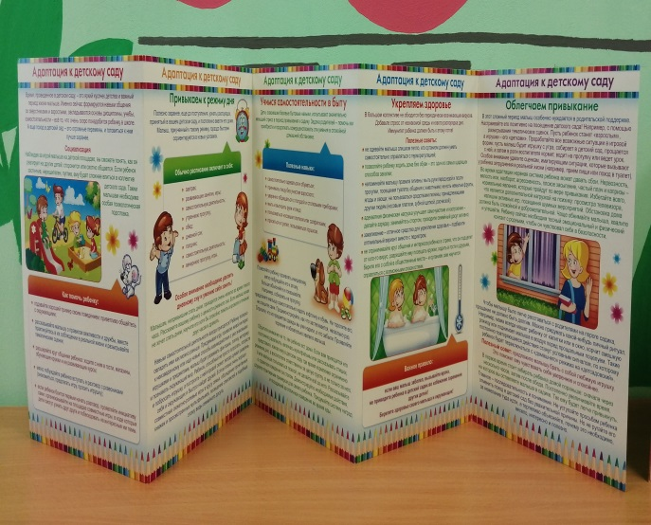
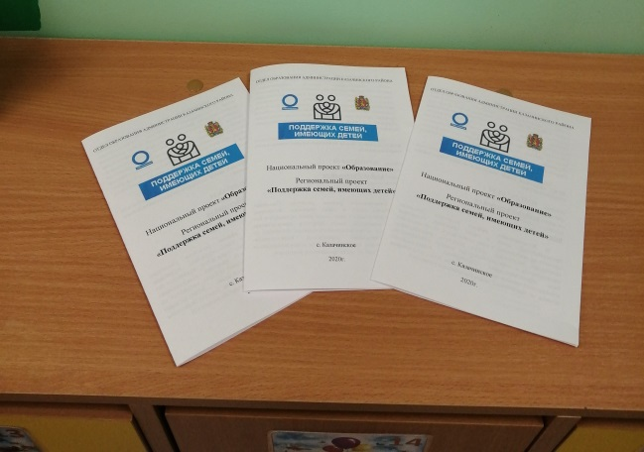
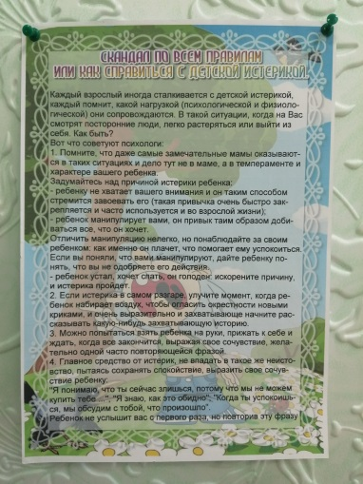
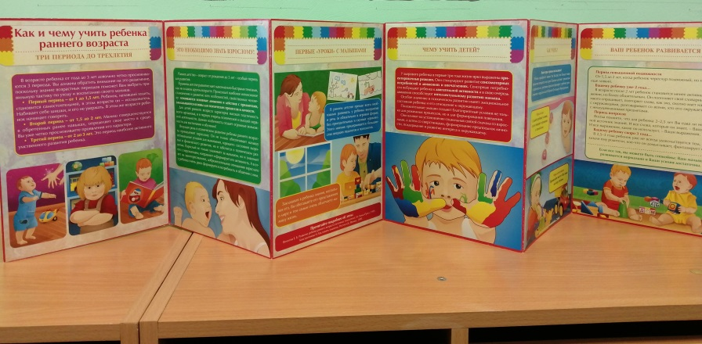
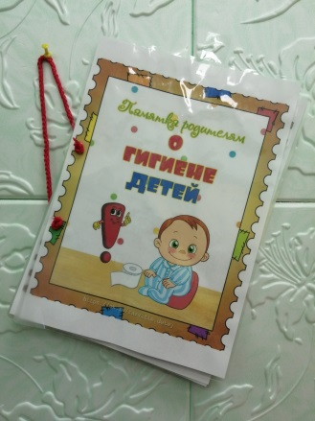
Информация для родителей

Slide 4
Образование с использованием современных информационных технологий :
Компьютеры;
интерактивные доски ;
планшеты и выход в интернет.

Slide 5
Нетрадиционные формы работы с семьями воспитанников:
конкурс семейных талантов;
интервью с родителями и детьми на определённые темы ;
презентация группы на сайте ДОУ ;
офлайн-консультации.
http://солнышко-дс.казобр.рф/

Slide 6
Плюсы офлайн-консультаций:
Мобильность;
Доступность ;
В работу включены все специалисты ДОУ;
Анонимность.

Slide 7
Темы офлайн-консультаций на 2020-2021 учебный год:
Адаптация детей к условиям детского сада;
Возрастные особенности детей 2-3 лет;
Воспитание навыков самообслуживания у детей 2-3 лет;
Движение – это здоровье;
Какие игрушки необходимы детям 2-3 лет;
Воспитываем в детях гуманное отношение к животным;
Игры с песком с детьми раннего возраста;
Сенсорное развитие детей раннего возраста;
Математическое представление детей 2-3 лет.

Slide 8
СПАСИБО ЗА ВНИМАНИЕ!

